Slide 1
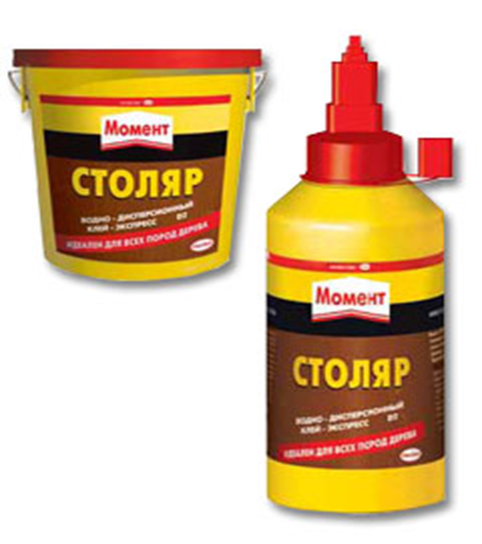
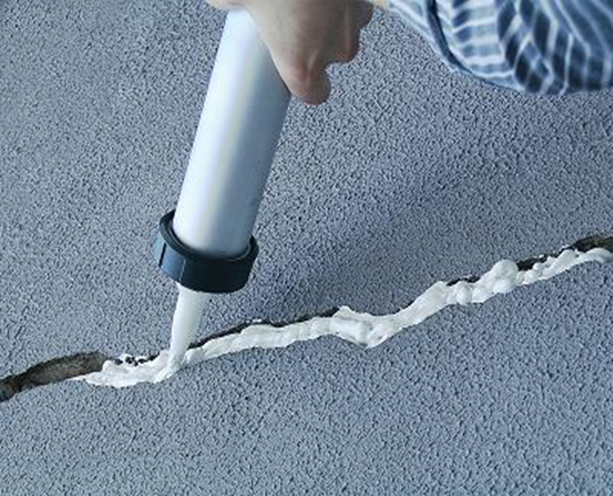
Технология получения полимерных покрытий, клеев и герметиков

Slide 2
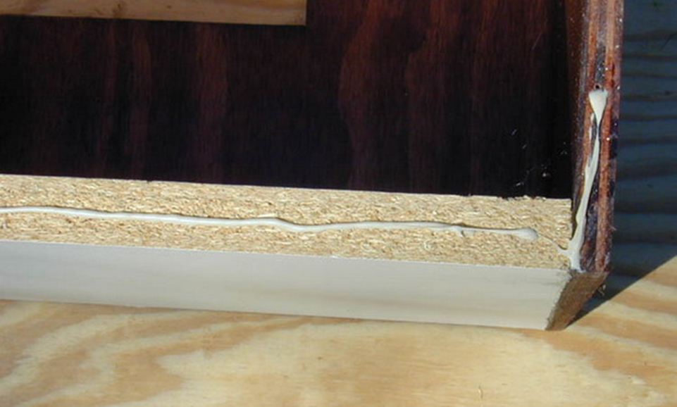
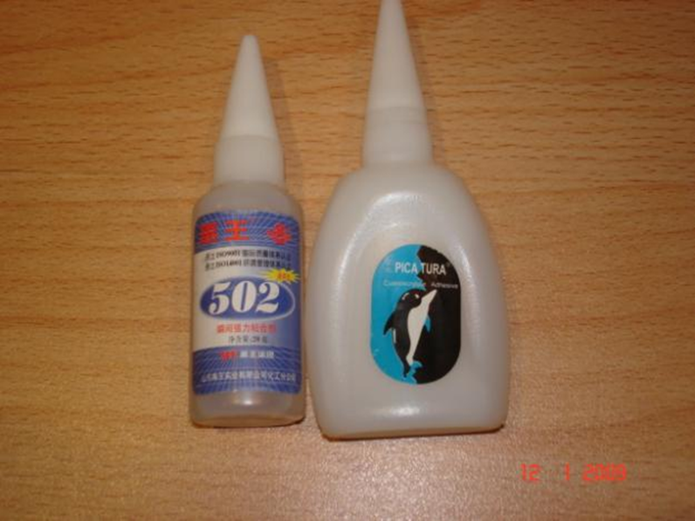
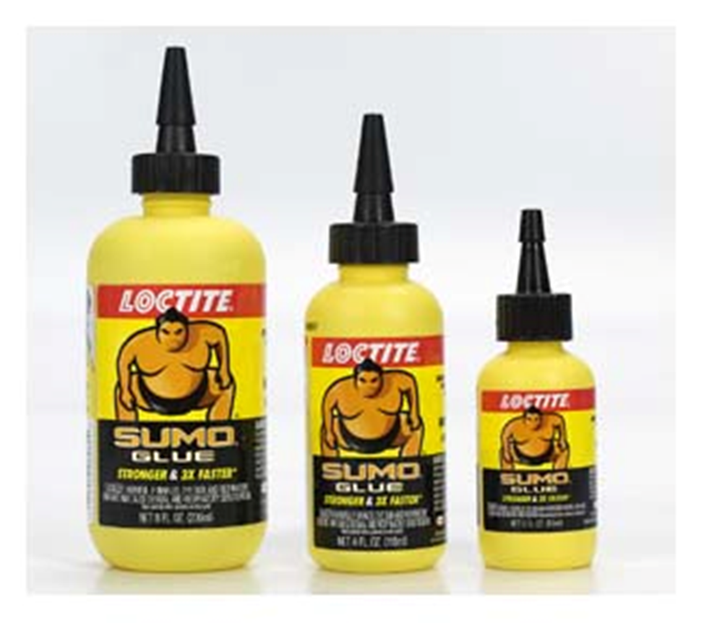

Slide 3
Клеящие материалы это жидкие, пастообразные или твердые вещества, составы и композиции. При их высыхании или отверждении в зазоре между соединяемыми поверхностями образуется клеевой слой. Прочность соединения определяют два основных его свойства:
адгезия – слипание соединительного слоя со склеиваемыми поверхностями;
когезия – сцепление частиц внутри клеевого слоя после его отверждения.

Slide 4
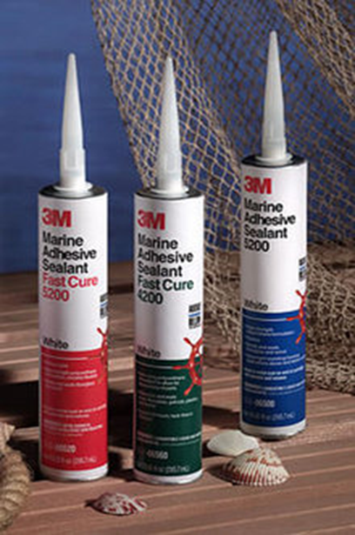
Современные клеи и герметики, как правило, состоят из полимерной основы с различными добавками:
отвердители, инициаторы и катализаторы обеспечивают быстрое и полное отверждение;
наполнители (органические и неорганические) улучшают
свойства клеевого слоя, а также
снижают величину усадки при
отверждении.

Slide 5
Синтетические полимерные клеи подразделяют на термопластичные и термореактивные. Особенностями термопластичных клеев являются невысокая теплостойкость и гибкие, нехрупкие клеевые пленки. Эти клеи применяют при температурах эксплуатации не выше 60 0. С, а клеи на основе кремнийорганических полимеров - до 1200 С, т.е. на уровне неорганических клеев. Отверждение термореактивных полимеров возможно без нагрева, но прочность клеев холодного отверждения ниже прочности аналогичных клеев горячего отверждения. Неорганические клеи представляют собой водные системы без органических растворителей.

Slide 6
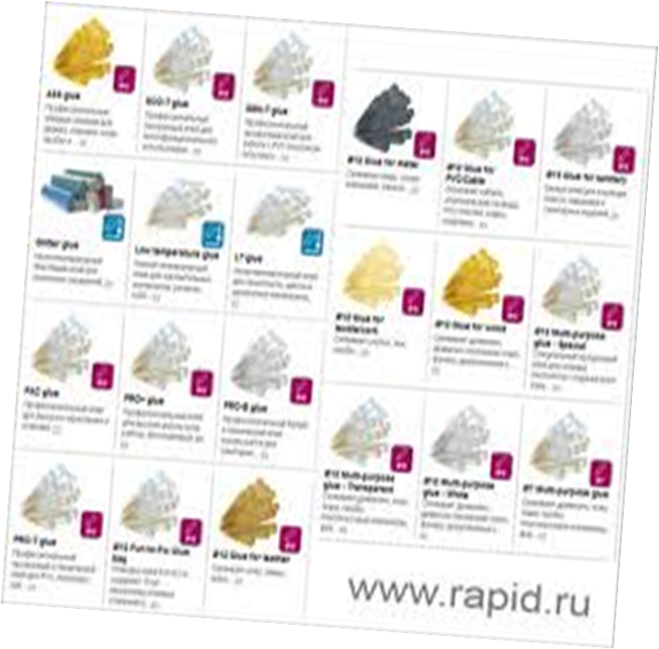
Свойства клея
Основными свойствами клеев являются: их клеящая способность,
грибостойкость,
водостойкость,
схватываемость,
жизнеспособность;
к отрицательным
свойствам относится
пробойность.

Slide 7
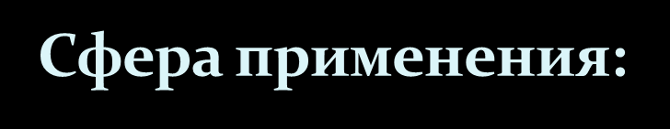
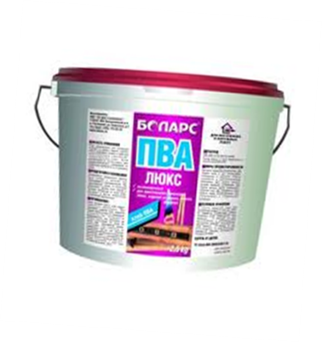
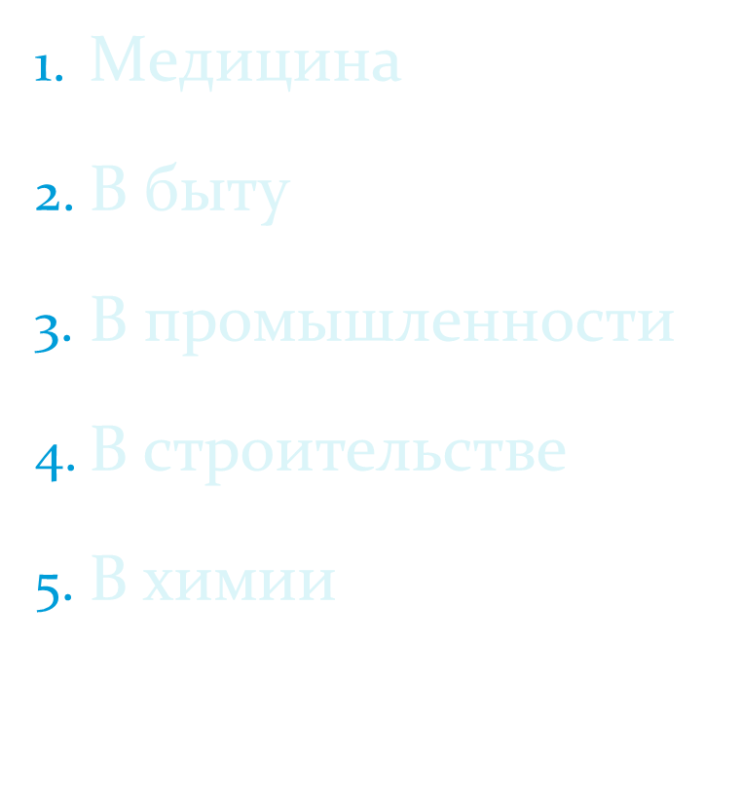
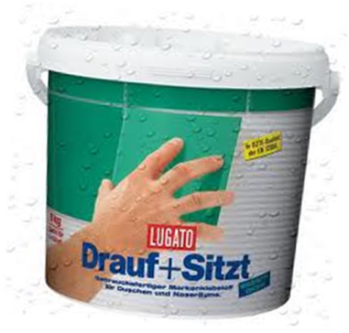
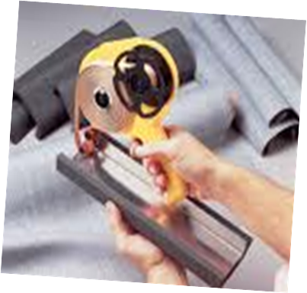

Slide 8
Полиэфиры
Полиэфи́ры или полиэстеры — это молекулярные соединения, которые получают в результате процесса поликонденсации. Выделяют насыщенные и ненасыщенные полиэфиры, природные и искусственные полиэфиры, сложные и простые полиэфиры.
Простые полиэфиры характеризуются группировкой , регулярно повторяющейся в основной цепи макромолекулы. Они получаются на основе полиформальдегида, оксидов олефинов (этилена, пропилена ) и их производных, например 3,3'-бис (хлорметил) оксациклобутана
Полиэтиленоксид (—СН₂ — СН₂ — О—)_{n}
обладает уникальной способностью снижать гидродинамическое сопротивление водных и водно-органических растворов, что позволяет использовать его в качестве суперпластификатора в промышленности строительных материалов, флокулянта при обогащении полезных ископаемых, реагента при производстве буровых работ на нефть и газ.

Slide 9

Полипропиленоксид
- применяется в качестве компонента для производства полиуретанов.
Полимер 3,3'-бис (хлорметил) оксациклобутана, или пентапласт, [—СН2С(СН2Сl)2СН2О—]n
благодаря высокой химической стойкости применяется для изготовления деталей химического и холодильного оборудования, а также для футеровки химической аппаратуры и трубопроводов. Наиболее широкое применение благодаря повышенной механической прочности нашли полиформальдегид (полиметиленоксид) и его сополимеры.
Простые полиэфиры получают полимеризацией циклических окисей или поликонденсацией гликолей.

Slide 10

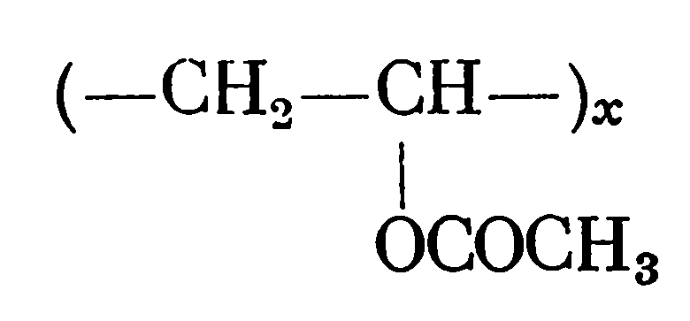
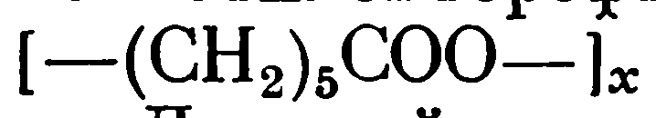

Сложными полиэфирами называют высокомолекулярные соединения, содержащие в макромолекуле сложноэфирные связи
Полиэфиры могут быть карбоцепными ( поливинилацетат)
и гетероцепными ( поликапролактон). У первых эфирные
группы находятся в боковой цепи, а у вторых - в основной цепи макромолекулы.
Гетероцепные полиэфиры
Они могут быть разбиты на три группы:
1. Полиэфиры с алифатическим звеном
Исходное сырье:
1) Двухатомные спирты (гликоли - НО-СН₂-СН₂-ОН) и дикарбоновые кислоты (хлорангидриды - )
2) Оксикислоты - R(OH)_{n}(COOH)
Область применения:
Волокна (лавсан), пленки, шинный корд, магнитофонные ленты

Slide 11
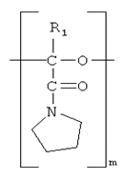
2. Полиэфиры с ароматическим звеном
Исходное сырье: Гидрохинон + терефталевая кислота (хлорангидрид, эфир)
Область применения: Конструкционные изделия, антифрикционные самосмазывающиеся пластмассы (АСП-пластики), пленки, фильтрующие материалы
3. Полиэфиры с гетероциклическим звеном.
Широкое распространение в технике нашли гетероцепные сложные полиэфиры с алифатическим насыщенным и ненасыщенным звеном и полиэфиры с ароматическим звеном.

Slide 12
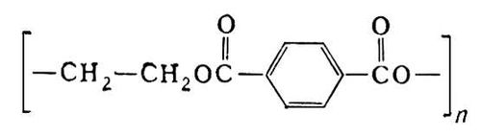
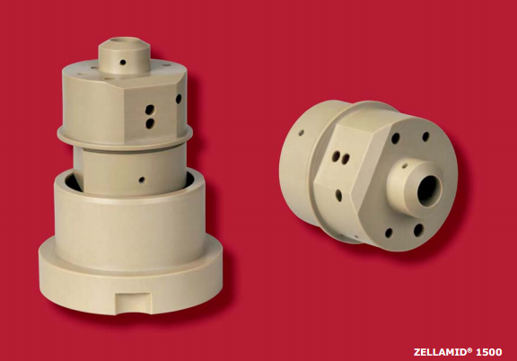
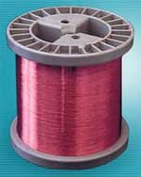
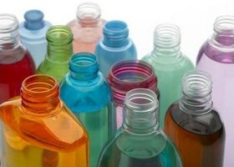
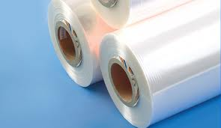
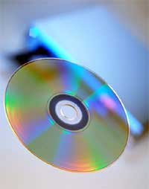
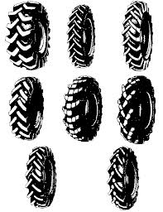
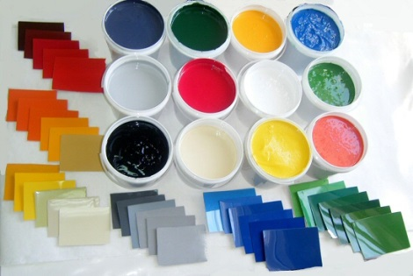
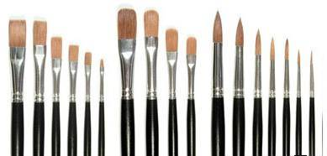
В зависимости от того, содержит ли полиэфир ненасыщенные или насыщенные группы, их делят на ненасыщенные (НПЭФ), полималеинаты, полифумараты; их общая формула:
и насыщенные полиэфиры (ПЭФ)
Полиэтилентерефталат
В промышленности полиэфиры получают преимущественно методами обратимой высокотемпературной (в расплаве) и необратимой межфазной (при нормальной температуре) поликонденсации, а также поликонденсационной теломеризации (полиэфиракрилаты).

Slide 13
Полиэфиры используемые для получения пластмасс, обычно синтезируют из гликолей (бисфенолов в случае поликарбонатов и полиакрилатов) и двухосновных кислот, их ангидридов, хлоангидридов и диэфиров. В случае использования при синтезе только бифункциональных компонентов получаются практически термопластичные полиэфиры. Однако, как ПЭФ, так и НПЭФ могут быть отверждены полифункциональными соединениями (диизоцианатами, диэпоксидами и др.), способными взаимодействовать с их концевыми гидроксильными и карбоксильными группами. Основным же методом отверждения НПЭФ является их трехмерная сополимеризация с винильными мономерами (стиролом, метилметакрилатом и др.) и олигомерами (полиэфиракрилатами и др.).

Slide 14
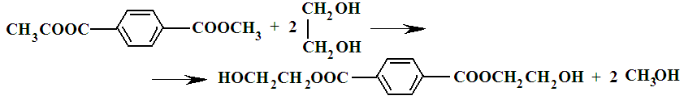
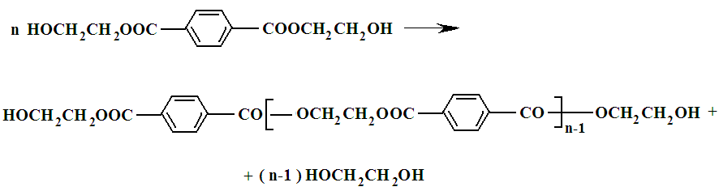
Производство полиэтилентерефталата
Полиэтилентерефталат (ПЭТФ) можно получить тремя различными способами:
1. Переэтерификацией диметилтерефталата и этиленгликоля;
2. Прямым воздействием терефталевой кислоты и этиленгликоля;
3. Реакцией дихлорангидрида терефталевой кислоты и этиленгликоля.
В промышленности наибольшее применение нашел первый способ. Технологический процесс производства ПЭТФ включает следующие стадии:
1) переэтерификация диметилтерефталата этиленгликолем
2) поликонденсация дигликольтерефталата
3) охлаждение и измельчение полимера

Slide 15
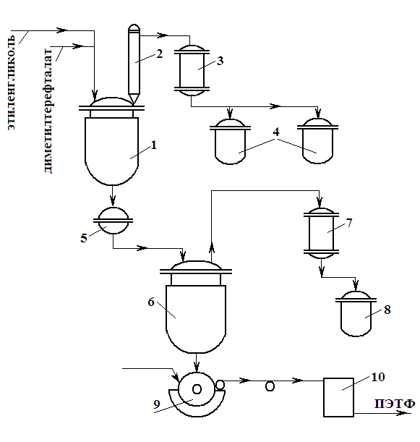
Технологическая схема получения ПЭТФ
1, 6 – реакторы;
2 - насадочная колонна;
3, 7 - холодильники;
4,8 - приемники;
5 - фильтр;
9 - охлаждаемый барабан;
10 - рубильный станок
Рисунок – 1. Технологическая схема получения ПЭТФ

Slide 16
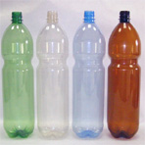
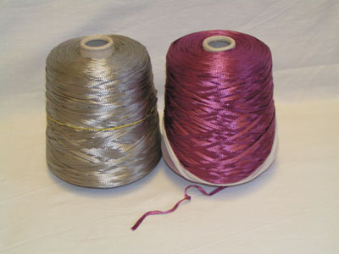
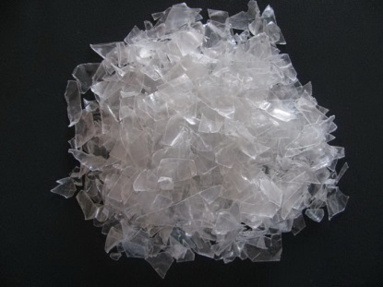
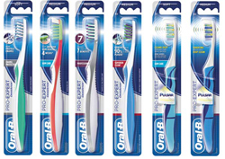
Свойства и применение полиэтилентерефталата
ПЭТФ – вещество белого или светло-кремового цвета, нерастворимое в обычных органических растворителях, но растворяющийся дифенилоксиде, дифениле, концентрированной серной кислоте, м-крезоле, феноле и его смеси с тетрахлорэтиленом (50:50) и дихлорэтаном (40:60).
ПЭТФ обладает стойкостью к действию фтористоводородной, фосфорной, муравьиной, уксусной и щавелевой кислот и разбавленных щелочей, бензо- и маслостоек, нетоксичен. Однако он нестоек к концентрированным щелочам и кислотам
ПЭТФ является термопластом конструкционного назначения. Он обладает высокой прочностью и жесткостью. Его морозостойкость ниже -100⁰С. Имеет высокие диэлектрические характеристики.
Используют для производства тонких конденсаторных пленок и деталей электротехнического назначения.
ПЭТФ – антифрикционный материал с высокой износостойкостью. Он стоек к действию УФ- и ионизирующих излучений, является самозатухающим материалом.
ПЭТФ широко применяется для изготовления волокна (лавсан), которое по упругим свойствам сходно с шерстью и ацетатным шелком и пригодно для изготовления немнущихся тканей. Также используется для изготовления тары (бутылки и др).

Slide 17

Эпоксидные полимеры
Эпоксидные смолы (ЭС) — мономерные, олигомерные или полимерные растворимые соединения, в состав молекул которых входит не менее двух окисных групп типа
ЭС выпускают периодическим и непрерывным методами в виде жидких, твердых и эмульсионных продуктов. Основными видами ЭС являются ароматические эпоксидные смолы, также существуют эпоксиноволачные, циклоалифатические ЭС и композиции эпоксидиановых смол с новолачными и резольными ФФС, ненасыщенными полиэфирами, фурановыми смолами, битумами и каучуками, поливинилацеталями, фторопластами, высокомолекулярными полиамидами, кремнийорганическими смолами.
Сырье
Эпоксидные полимеры, содержащие две и более эпоксидные группы, получают как отверждением олигомеров, образующихся при взаимодействии эпихлоргидрина с веществами, имеющими две и более групп с подвижными атомами водорода (полнепиртами, полиаминами, фенолами и др.), так и обработкой надкислотами (надуксусной, надбензойной и др.) низкомолекулярных веществ, полимеров и сополимеров бутадиена с двойными связями, В основном эпоксидные олигомеры, выпускаемые промышленностью, получают в результате взаимодействия эпихлоргидрина и 4,4-диоксидифенилпропана.
Синтез эпихлоргидрина из пропилена проводят путем его хлорирования в проточном реакторе при времени контакта в несколько секунд пли при 500°С и давлении 18 МП а до аллилхлорида. Затем при взаимодействии с хлороватистой кислотой получают дихлоргидрин глицерина, который под действием щелочи превращается в эпихлоргидрин.

Slide 18
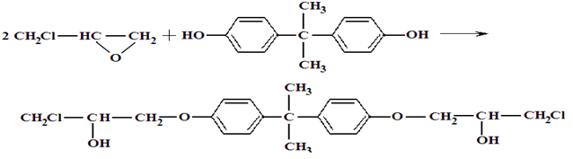
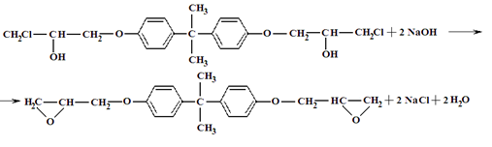
При нагревании дифенилолпропана (ДФП) и эпихлоргидрина (ЭХГ) происходит взаимодействие эпоксигрупп ЭХГ с гидроксильными группами ДФП
Присутствие неорганических оснований (например, NаОН) ускоряет эту реакцию. Образующийся дихлоргидринглицериновый эфир дифенилолпропана содержит две вторичные гидроксильные группы, находящиеся в -положении к атомам хлора. В щелочной среде происходит быстрое отщепление хлористого водорода, образуется диглицидиловый эфир дифенилолпропана с новыми концевыми эпоксигруппами:

Slide 19
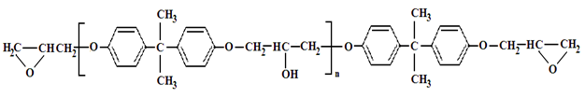
При дальнейшем взаимодействии ЭХГ и ДФП с диглицидиловым эфиром ДФП образуется линейная олигомерная эпоксидиановая смола общей формулы:
С увеличением степени поликонденсации ЭС превращаются из вязких продуктов в полутвердые и хрупкие материалы.
ЭС получают непрерывным и периодическим методом.
Технологический процесс производства жидких ЭС периодическим методом состоит из следующих стадий: загрузка и конденсация сырья, промывка ЭС и отгонка воды, фильтрование и сушка (рис.2).

Slide 20
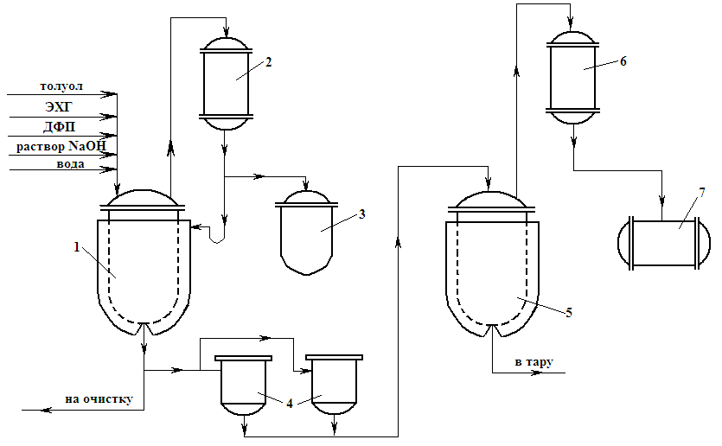
Рисунок 2 - Схема производства жидких эпоксидных смол периодическим методом:
1 - реактор; 2,6 - холодильники; 3 - приемник; 4 - фильтры; 5 - аппарат для отгонки толуола; 7 - сборник.

Slide 21
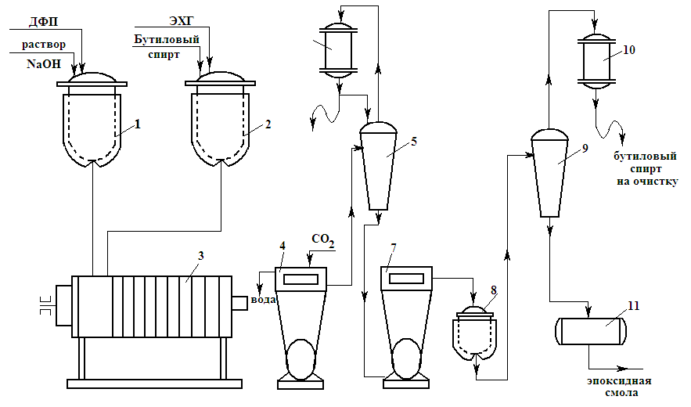
Непрерывный процесс производства жидких ЭС
Рисунок 3 - Схема производства жидких эпоксидных смол непрерывным методом:
1 - аппарат для получения раствора дифенилолпропана; 2 - аппарат для растворения эпихлоргидрина; 3 - реактор; 4, 7 - отстойники; 5, 9 - циклонные аппараты; 6, 10 -холодильники; 8 - фильтр; 11 - сборник смолы

Slide 22
В качестве отвердителей применяют:
Продукты основного характера: различные дн- и полифункциональные алифатические и ароматические амины, низкомолекулярные полиамидные олигомеры и различные производные аминов. Отвержденис начинается при умеренных температурах (18—20°С); для завершения процесса необходима термообработка при 60—120°С в течение 10—14 ч. Наиболее активны диполифункциональные алифатические амины. Реакция отверждения в их присутствии сопровождается выделением тепла. Продукты, отвержденные алифатическими аминами, имеют теплостойкость до 120° а ароматическими до 160°С.
В качестве аминных отвердителей применяют: полиэтиленполи-амин, этилендиамин, гексаметилендиамин, диэтилентриамин, jx-фе-Нилендпамгш, днциандиамид и некоторые другие амины, добавляемые к полимеру в количестве 5—16%. При взаимодействии аминов с эпоксидными олигомерами происходит разрыв эпоксидного кольца и присоединение амина. Этот процесс не сопровождается выделением каких-либо веществ, благодаря чему происходит лишь минимальная усадка олигомера. Весьма перспективно применение для строительных целей аминофенольного отвердителя (АФ-2), позволяющего отверждать эпоксидные олигомеры в условиях повышенной влажности и под водой.

Slide 23
Полиэтилеиполиамин и этилендиамин применяют для отверждения эпоксидных олигомеров на холоду или до температуры не выше 60°С.
Диэтилентриамин пригоден для отверждения при нормальных и повышенных температурах. При холодном отверждении требуется 10—15 мае. ч. Полное отверждение твердого эпоксидного олигомера с 6% дпзтилентриамина происходит при 25°С за 5 сут, при 70°С — за 2 ч, а при 150°С —за 30 мин. [х-Фенилендиамин и дицнан-диамид позволяют производить отверждение при 160°С.
В случае использования полиэтиленполиаминов (ПЭПА) расчет проводят по диэтилентриамину (ДЭТА), содержащему 5 атомов водорода в аминных группах. В этом случае Mjn= 103/5 = 20,6. 13 последнее время в качестве аминных отвердителей стали применять иизкомолекуляриые полиамиды, имеющие ряд преимуществ но сравнению с другими аминами: они совмещаются с эпоксидными олигомерами в широких пределах, увеличивают жизнеспособность композиции, нетоксичны, экзотермический эффект при отверждении низкомолекулярными полиамидами невелик. Кроме того, при применении отвердителей этого типа возможно получение отливок от твердых и жестких до мягких резиноподобных без введения пластификаторов (при различных количествах вводимого отвердителя). Полученные отливки имеют малую усадку, хорошо обрабатываются резанием.

Slide 24
Основные механизмы отверждения эпоксидных смол

Slide 25
СВОЙСТВА
Гидроксильные группы в макромолекуле обеспечивают хорошую адгезию эпоксидных полимеров к разнообразным материалам. Эпоксидные полимеры стойки к действию соляной и серной кислот средней и низкой концентрации, к щелочам и растворителям. Они обладают высокими диэлектрическими показателями, хорошей теплостойкостью и водостойкостью.
Эпоксидные полимеры имеют небольшое число сшивок, находящихся на значительном расстоянии друг от друга. Поэтому сегменты цепей между сшивками обладают некоторой подвижностью. Вследствие этого полимеры менее хрупки н имеют более высокую прочность при изгибе (100 МПа) и высокую ударную вязкость по сравнению, например, с феноло-формальдегидными- полимерами. На физико-механические свойства эпоксидных полимеров и материалов на их основе значительное влияние оказывает тип отвердителя, а также вид и количество наполнителя.

Slide 26
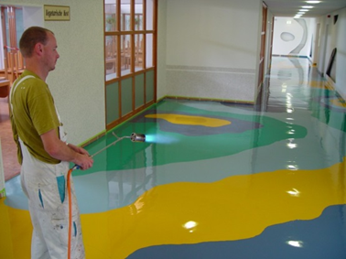
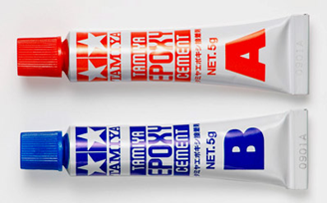
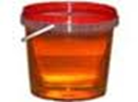
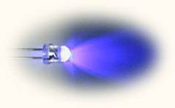
ПРИМЕНЕНИЕ
клеи для склеивания стекла, керамики, дерева, металлов, бетона, пластических масс и т. д. Клеевой шов устойчив к действию
воды, неполярных растворителей, кислот и щелочей. Он характеризуется высокой механической прочностью (особенно на срез) и устойчивостью к вибрационным нагрузкам.
компаундов (композиций, состоящих из эпоксидного олигомера, наполнителя и отвердителя), из которых формуют различные
изделия, для герметизации дискретных светодиодов и СИД линеек и кластеров, цифрознаковых и матричных индикаторов, оптронов и других электронных приборов
в качестве связующего при изготовлении стеклопластиков, получения лакокрасочных покрытий и пенопластов.

